Slide 1
Компьютер
Итоговый тест
(с) Асеев И.В. МОУ Молочненская СОШ 2012

Slide 2
1. Какое устройство в компьютере отвечает за обработку информации?
Монитор
Клавиатура
Процессор
Память

Slide 3
2. Для чего используется компьютерная корзина?
В Корзину отправляется весь мусор с Рабочего стола
В Корзине лежат неиспользуемые ярлыки программ
В Корзину кладут информацию о программе
В Корзину собираем данные из Интернета

Slide 4
3. Как можно изменить текущий алфавит на компьютере?
Использую значок часов в правом нижнем углу экрана
Используя клавиши Alt+Shift или значок с символами (RU/EN)
Используя клавиши Ctrl+Shift или значок с зонтиком
Клавишей CapsLock

Slide 5
4. Как называется ограниченная рамкой область экрана?
Окно
Меню
Фрагмент
Буфер обмена

Slide 6
5. Для чего используются компьютерные меню?
Для выбора картинки для запуска программы
Для отмены действия программы
Для выбора вариантов действия программы
Для красоты

Slide 7
6. Это основные элементы компьютерных окон:
Курсор, заголовок, красная строка, меню
Заголовок, рабочая область, главное меню
Ползунки, иконка, курсор, красная строка
Красная строка, рабочая область, меню

Slide 8
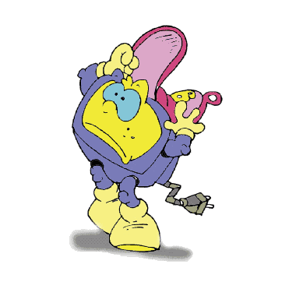
Спасибо за работу
Сдайте свои работы

